Slide 1
GIẢI TRÍ VỚI MÁY TÍNH
BÀI 2

Slide 3


Slide 4
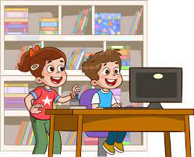
Câu hỏi tình huống Khởi động
Em đã từng sử dụng máy tính làm những việc gì?
Các em có biết máy tính có thể giúp con người giải trí như thế nào không?

Slide 5
KHÁM PHÁ

Slide 6

1 - XEM PHIM, NGHE NHẠC BẰNG MÁY TÍNH
- Dựa vào kinh nghiệm sử dụng máy tính, em hãy chia sẻ cách xem một video trên máy tính mà em đã từng thực
- Tìm, truy cập vào một trang web để xem một đoạn phim hoạt hình hoặc một đoạn video ca nhạc thiếu nhi.

Slide 7
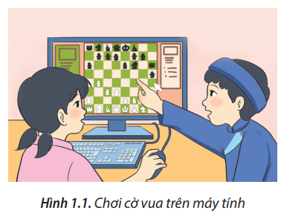
2 - CHƠI TRÒ CHƠI TRÊN MÁY TÍNH
Làm việc nhóm đôi để thực hiện nhiệm vụ:
Chia sẻ một số trò chơi giải trí dành cho thiếu nhi trên máy tính mà em đã từng trải nghiệm.
Chơi cờ vua trên máy tính có đặc điểm nào tốt hơn cách chơi truyền thống?

Slide 8

3 - XEM TIN TỨC BẰNG MÁY TÍNH
Làm việc nhóm đôi để thực hiện nhiệm vụ:
Sử dụng máy tính để xem tin tức, tìm hiểu những câu chuyện thú vị, bổ ích theo chủ đề: “Tết Trung thu xưa và nay”.

Slide 9
+ Máy tính có thể giúp em giải trí bằng nhiều hình thức như xem phim, nghe nhạc, chơi trò chơi (chơi game), xem tin tức,...
+ Khi giải trí bằng máy tính em cần sắp xếp thời gian hợp lí, lựa chọn những nội dung bổ ích và cần có sự đồng ý, đồng hành của thầy cô, bố mẹ, người lớn.

Slide 10
LUYỆN TẬP

Slide 11

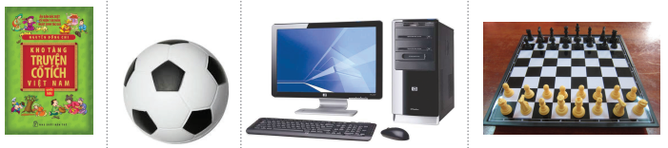


1. Vật dụng nào dưới đây giúp em có thể học tập nhiều môn học và chơi trò chơi cờ vua?
? Tại sao nói máy tính có thể giúp em giải trí?
? Em hãy nêu ví dụ về máy tính giúp em giải trí.
A
B
C
D

Slide 13
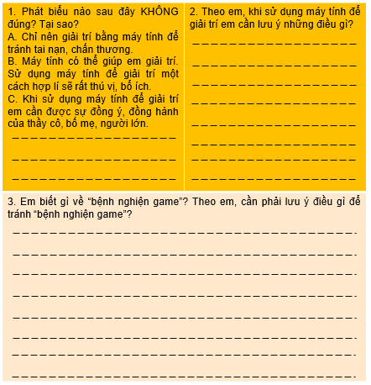

Làm việc nhóm để hoàn thành phiếu học tập

Slide 14
Máy tính có thể giúp em giải trí.
Khi sử dụng máy tính để giải trí, em cần sử dụng một cách hợp lí và được sự đồng ý, đồng hành của thầy cô, bố mẹ, người lớn.

